Slide 1
Протоколы защиты тестовой, звуковой, видео связи
Подготовили студенты групп кксо-01/03-14
Першин а.с.,
Нарежный к.и.,
Крюков с.а.

Slide 2
Протоколы защиты текстовой связи

Slide 4

Протоколы защиты звуковой связи

Slide 5

Протокол XMPP

Slide 6
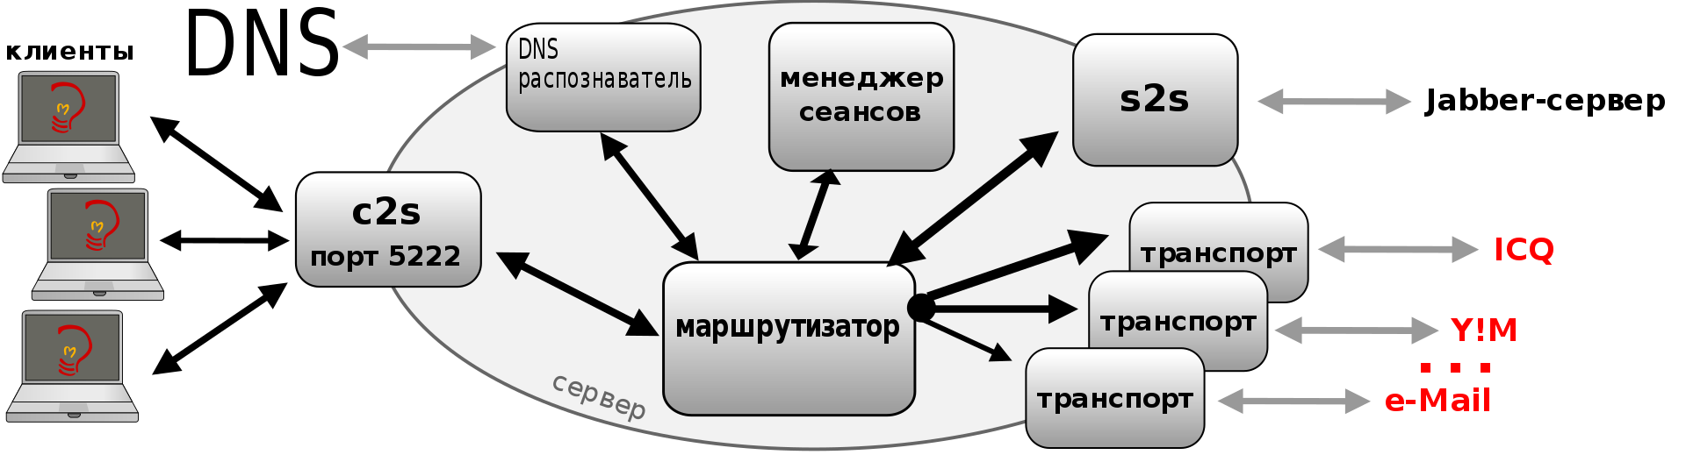

Slide 7
Преимущества
Децентрализация
Открытый стандарт
Бесконечная расширяемость
История
Безопасность
Гибкость

Slide 8
Слабые стороны
Избыточность передаваемой информации
Масштабируемость
Неэффективность передачи бинарных данных

Slide 9

Протокол WebRTC

Slide 10
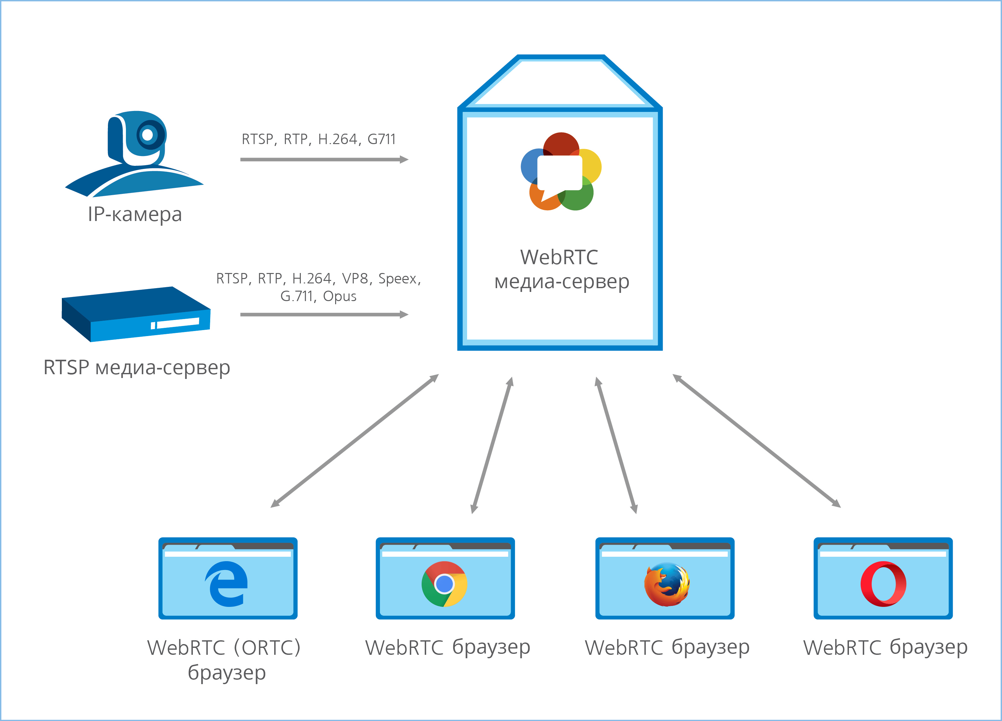
Схема работы WebRTC сервера

Slide 11
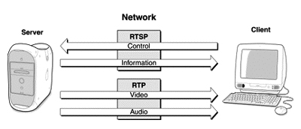
Протокол RTP

Slide 12
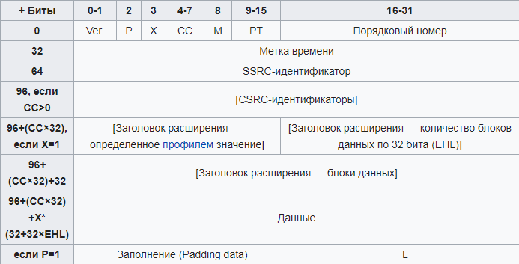
Структура пакета

Slide 13
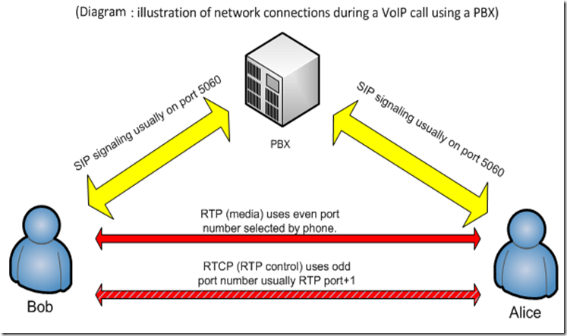
Протокол SIP

Slide 14
Принципы SIP
Простота
Независимость от транспортного уровня
Персональная мобильность пользователей
Масштабируемость сети
Расширяемость протокола
Интеграция в стек существующих протоколов интернет
Взаимодействие с другими протоколами сигнализации

Slide 15

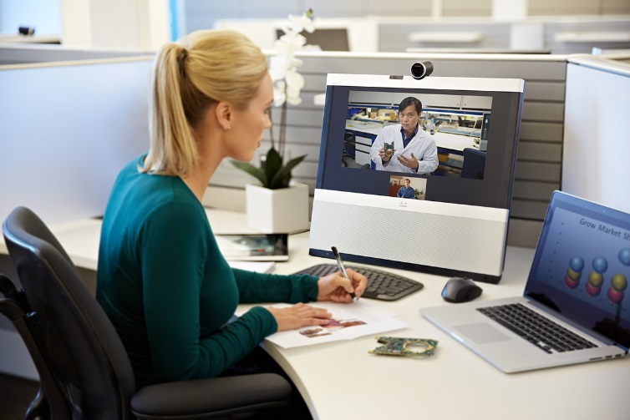
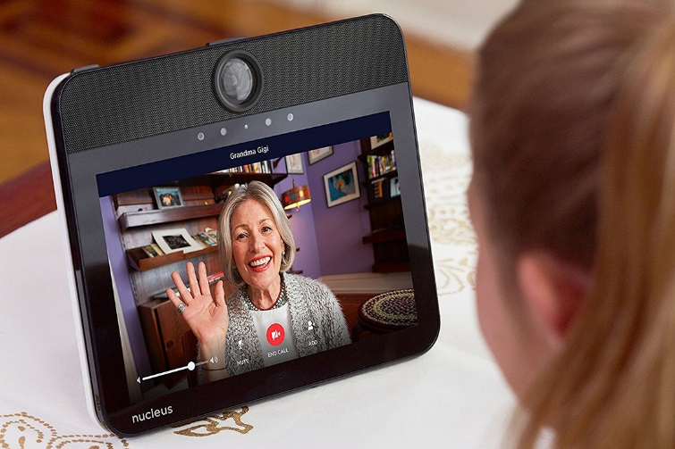
Протоколы защиты видеосвязи

Slide 16

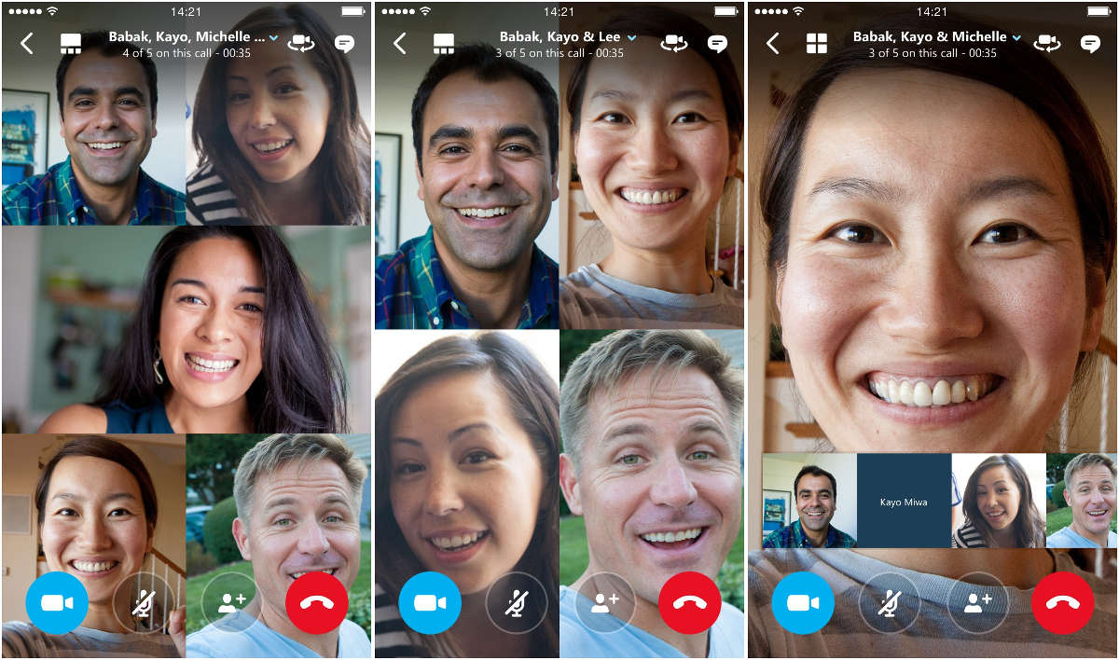
Протокол Skype

Slide 17
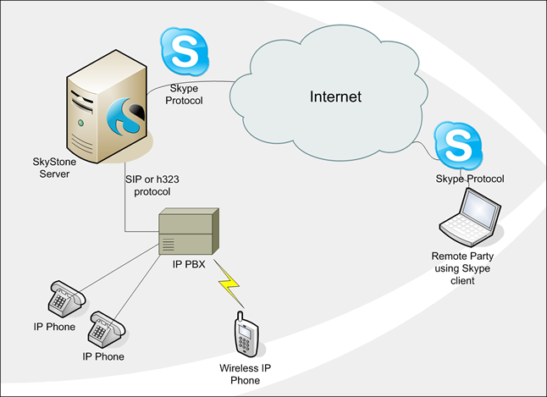
SkyStone

Slide 18
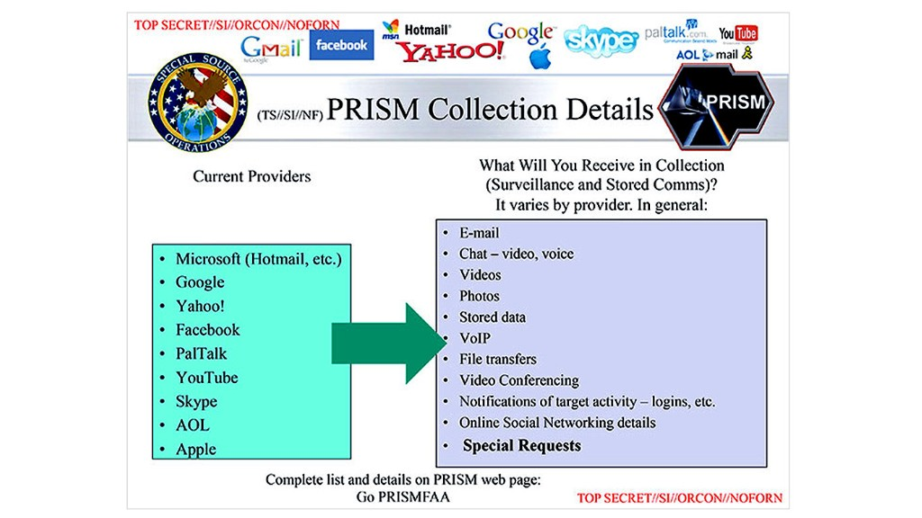
PRISM

Slide 19

Протокол Tox

Slide 20
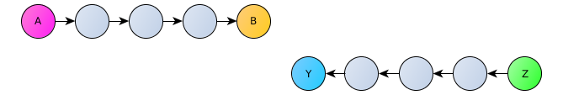
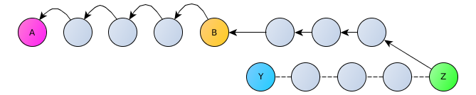
Установка связи
1. Анонс публичного ключа собеседников

Slide 21
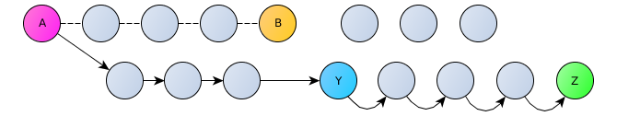
Установка связи
2. Установка соединения

Slide 22
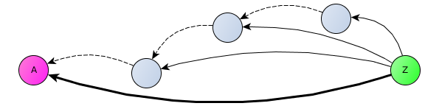
Установка связи
3. Соединение абонентов напрямую

Slide 23
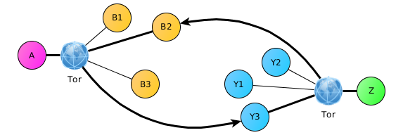
Вариант скрытого соединения клиентов

Slide 24
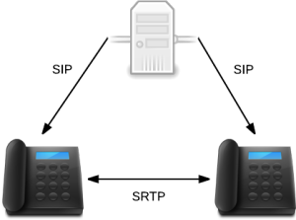
Протокол SRTP

Slide 25

Протокол ZRTP

Slide 26
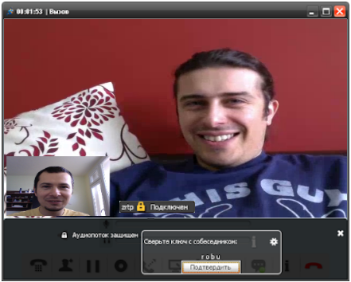

Short Authentication String
(SAS)

Slide 27
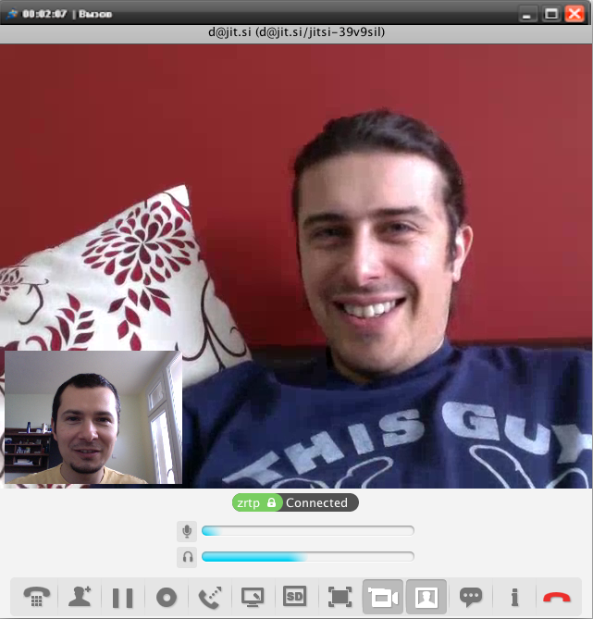
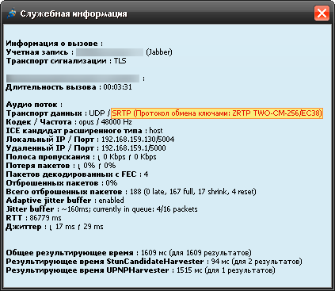
Short Authentication String
(SAS)

Slide 28
Спасибо за внимание!

